Slide 1
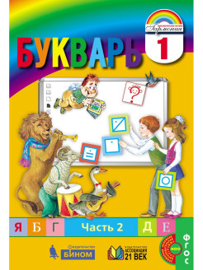
Обучение грамоте
УМК «Гармония»

Slide 2
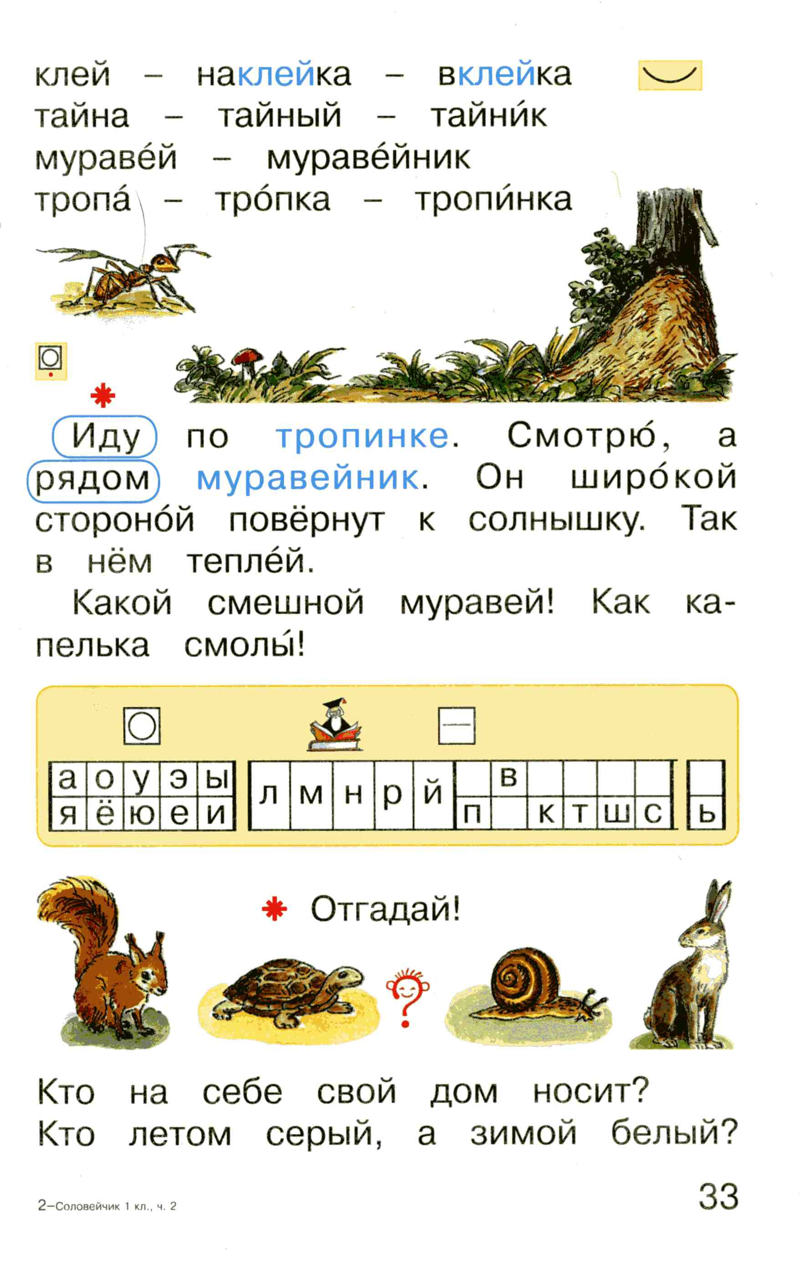
Повторим

Slide 3
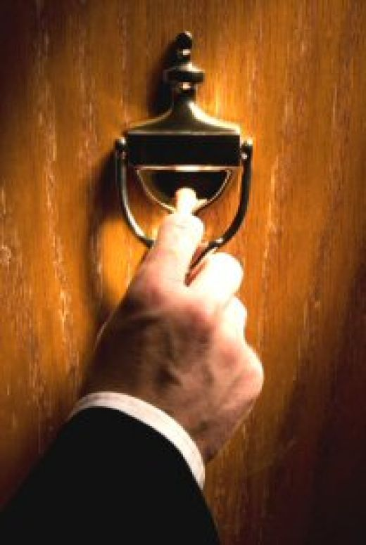
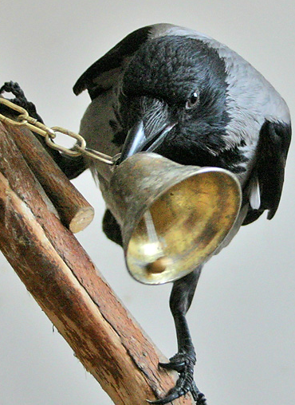
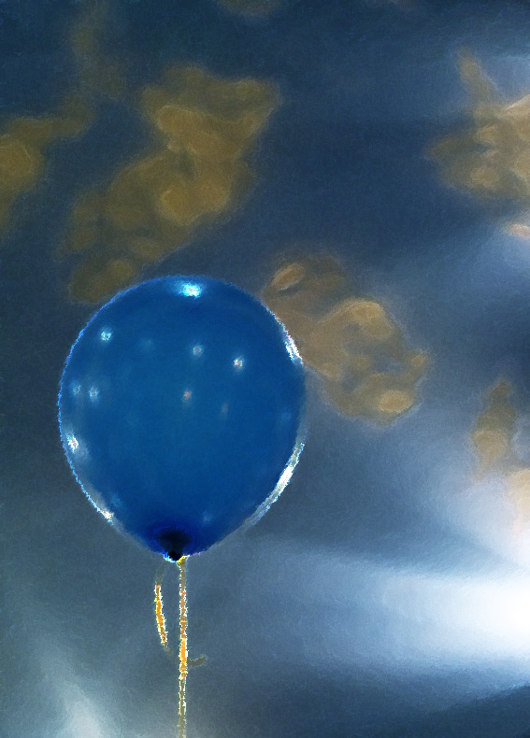

Введение в тему урока
Сс
Зз

Slide 4
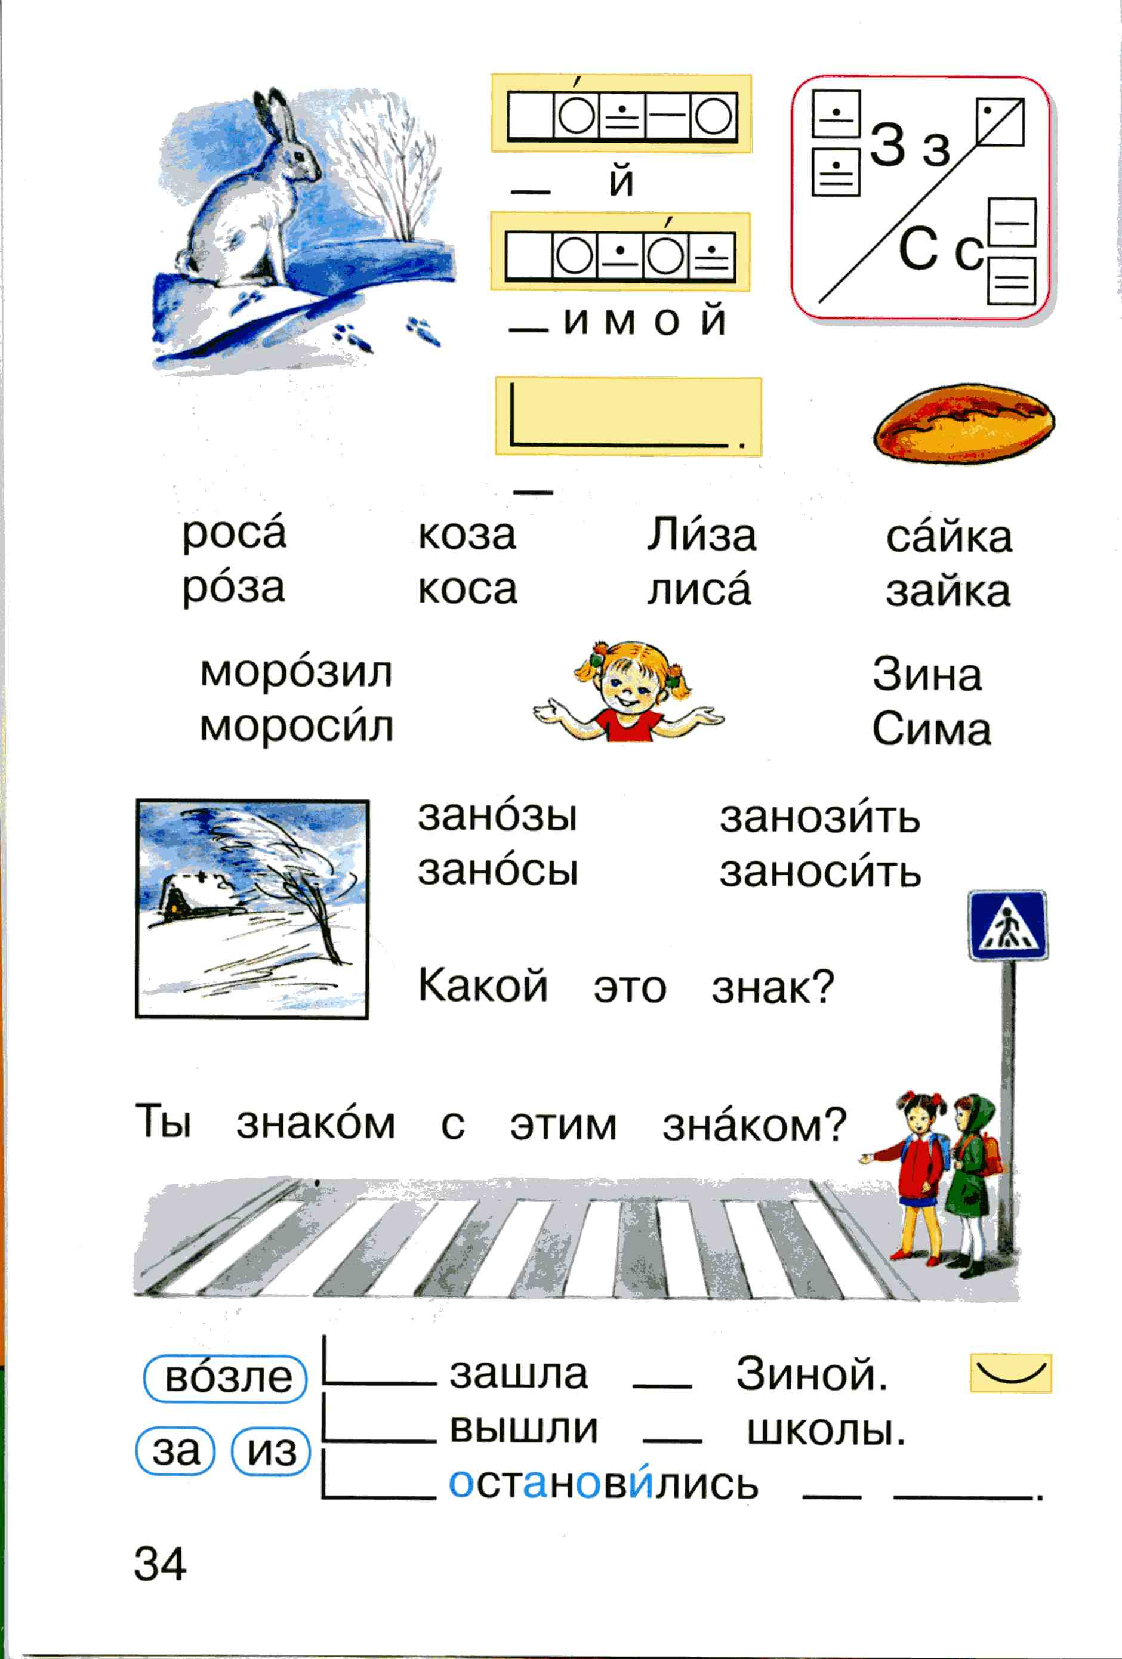
Работаем со схемами

Slide 5
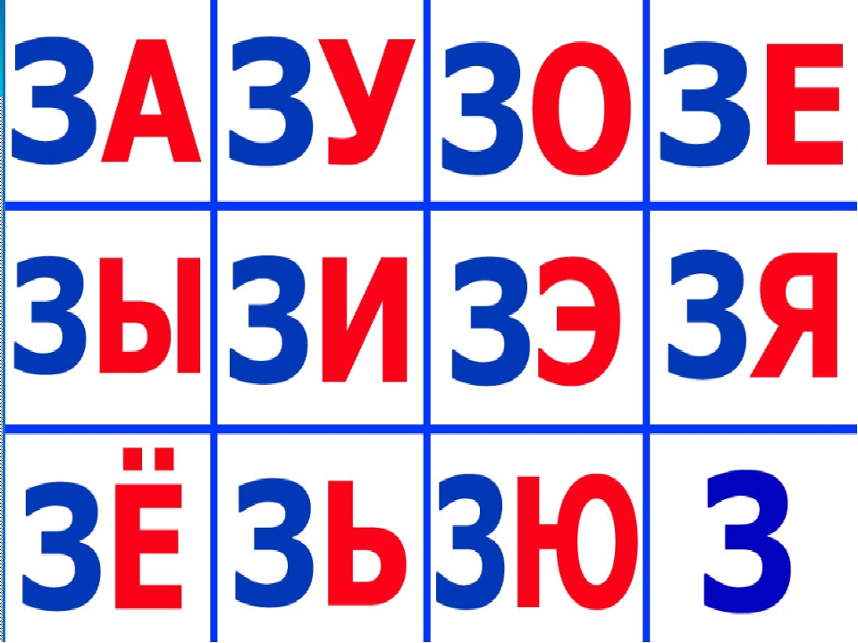
Читаем слоги

Slide 6
Работаем со словами

Slide 7
Работаем над предложениями

Slide 8
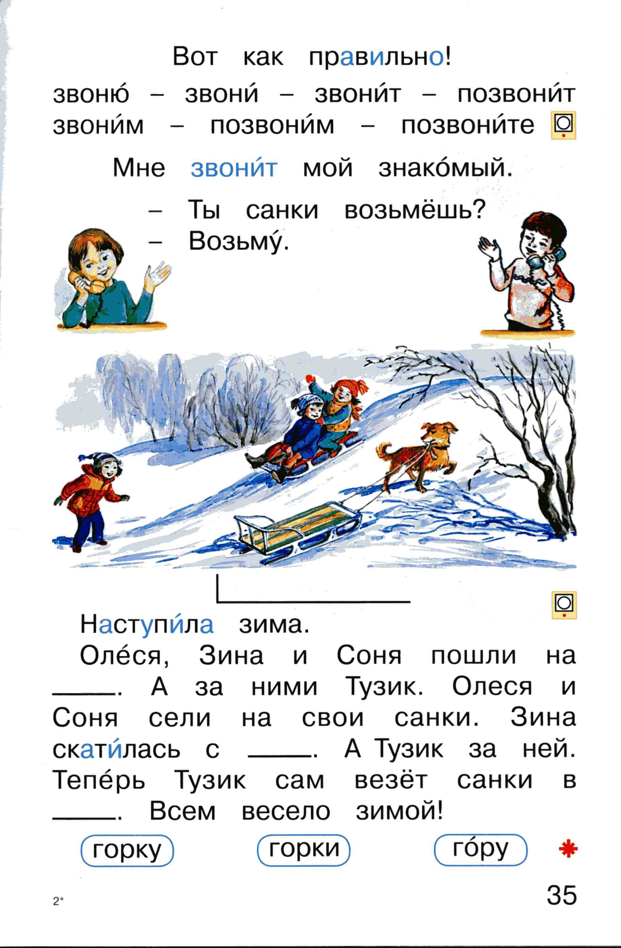
Обрати внимание

Slide 9
Работаем с текстом

Slide 10
Подводим итоги
З

Slide 11
Источники информации
Пособия:
Букварь: Мой первый учебник: для 1 класса общеобразовательный учреждений. В 2ч. Ч.2/М.С. Соловейчик, Н.М. Бетенькова, Н.С. Кузьменко. – М: Бином, Ассоциация 21 века, 2021.
Интернет – ресурсы:
Шаблон презентации: http://linda6035.ucoz.ru/

